Slide 1

Analistas del Conocimiento
Dimensión Programador

Slide 2
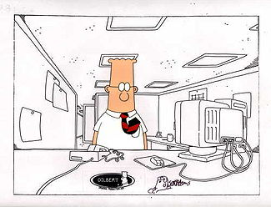
Módulo de Desarrollo de Software
El camino al éxito está siempre en construcción

Slide 3
Capacidades Profesionales a las que contribuye el Módulo de Desarrollo de Software
Integrar un equipo en el contexto de un Proyecto de Desarrollo de Software.
Dimensionar su trabajo en el contexto del proyecto de desarrollo de software.

Slide 4
Objetivos de Aprendizaje del Módulo de Desarrollo de Software
Identificar las disciplinas que conforman la Ingeniería de Software y las técnicas y herramientas relacionadas.
Conocer los tipos de procesos y los modelos de procesos más adecuados para el desarrollo de software en cada situación particular.
Introducir los enfoques de gestión de proyectos tradicional y ágil.
Conocer los principales métodos de desarrollo y gestión ágil.
Valorar la relación existente entre el Proceso, el Proyecto y el Producto de Software a construir
Reconocer la importancia de la Gestión de Configuración de Software.
Conocer técnicas y herramientas para realizar pruebas y revisiones técnicas al software.
Integrar por medio de casos prácticos concretos los conocimientos adquiridos en la parte teórica, empleando así las técnicas y herramientas de aplicación de la ingeniería de software.

Slide 5

¿Cuando pensamos en Software… en qué pensamos?
Conjunto de:
Programas
Procedimientos
Reglas
Documentación
Datos

Slide 6
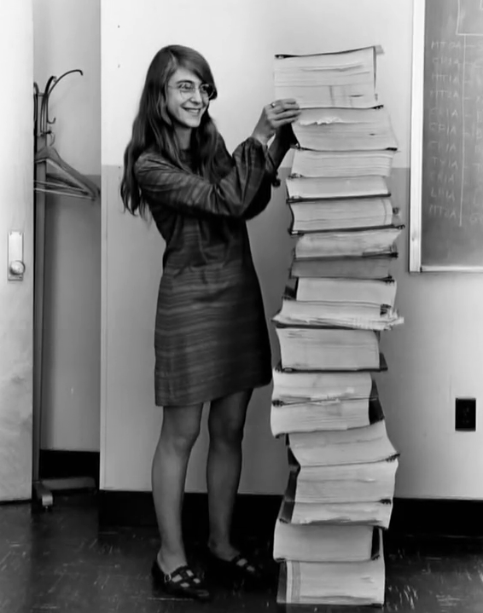
Definición de Software
Software, en general, es un set de programas y la documentación que acompaña.
Existen tres tipos básicos de software. Estos son:
System software
Utilitarios
Software de Aplicación

Slide 7
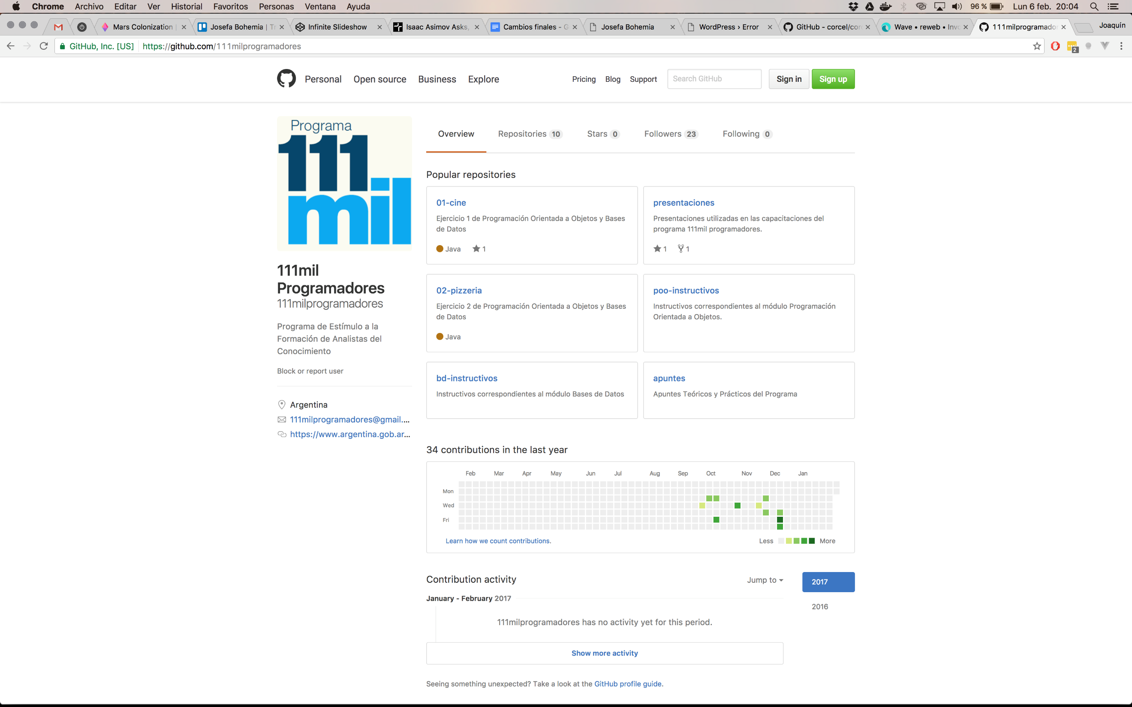




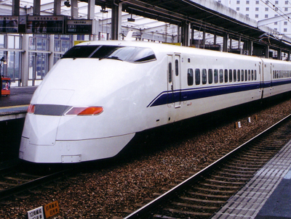
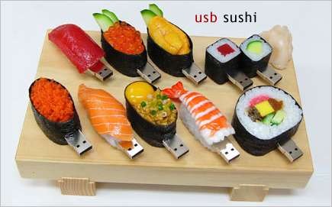

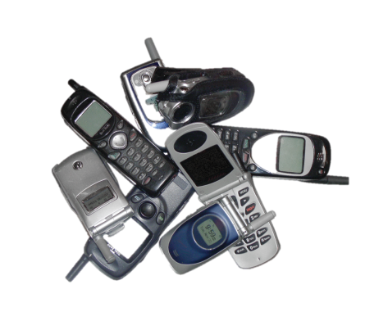
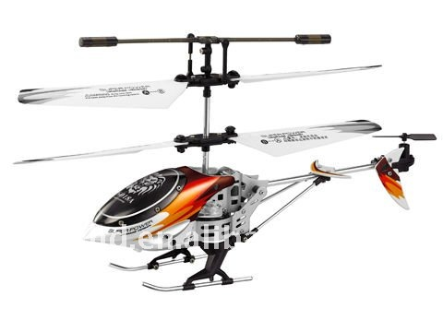

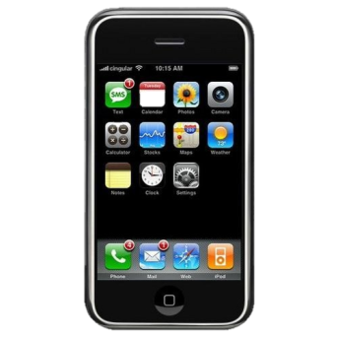
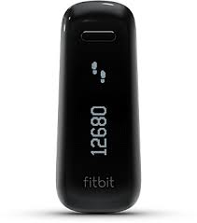
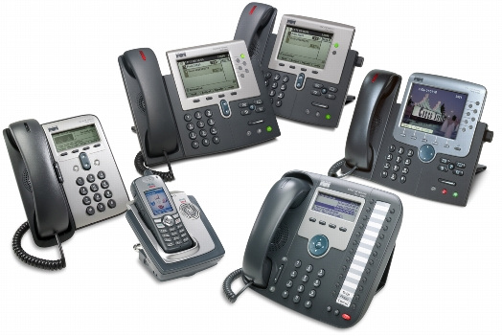
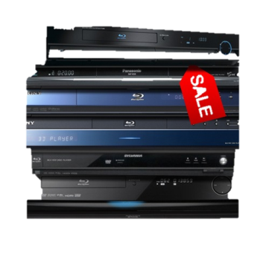

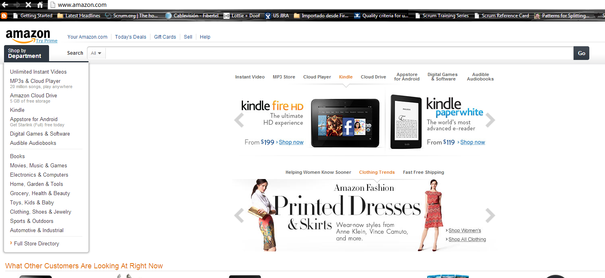
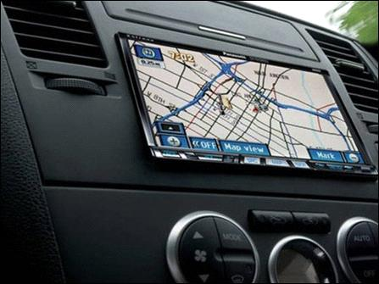
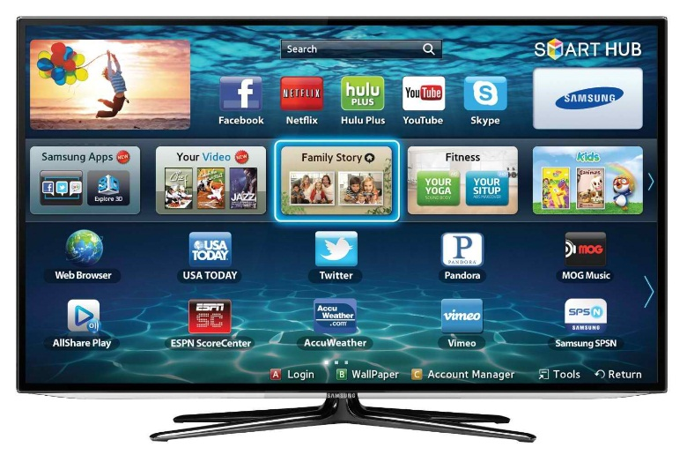
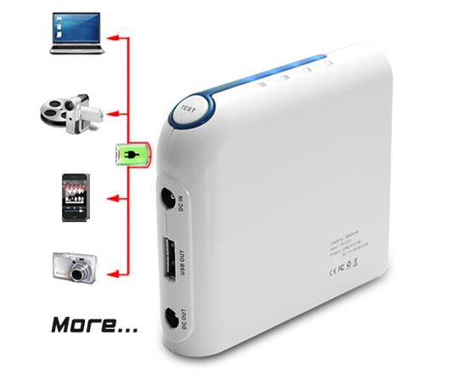
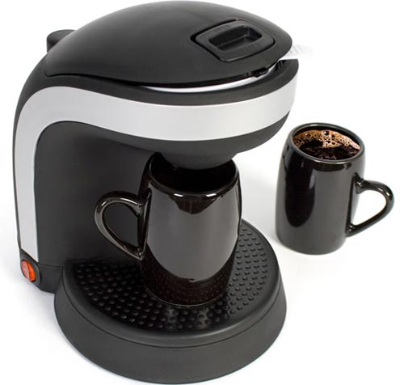
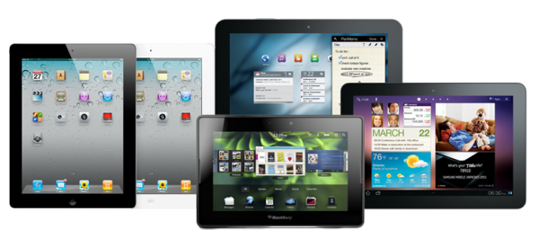
¿Y dónde encontramos software?

Slide 8
Conclusión….
Saber programar NO es suficiente!!!!

Slide 9
Ingeniería de Software: disciplinas principales
Disciplinas Técnicas
Requerimientos
Análisis y Diseño
Disciplinas de Gestión
Planificación de Proyecto
Monitoreo y Control de Proyectos
Disciplinas de Soporte
Gestión de Configuración de Software
Construcción
Prueba
Despliegue
Aseguramiento de Calidad
Métricas

Slide 10
Módulo de Desarrollo de Software en Contexto
Desarrollar Software
Estimar
Planificar
Diseñar
Programar
Revisar Técnica-mente
Probar
Controlar Configura-ción
Monitorear y Controlar
Recolectar Requeri-mientos

Slide 11





Desarrollar Software
Notes:
NO ES proceso de manufactura en serie o como líneas de producción, sino que para obtenerlo usamos un proyecto, que se lo puede definir como un esfuerzo planificado, temporal y único, realizado para crear productos o servicios únicos que agreguen
valor. Estos proyectos utilizan procesos que definen que tareas deben realizar las personas que
trabajan en el proyecto, para obtener los resultados deseados, utilizando como apoyo herramientas
que facilitarán su trabajo. En este caso el resultado deseado en el Producto de Software.

Slide 12
Definición de un Proceso de Software
Proceso: La secuencia de pasos ejecutados para un propósito dado (IEEE)
Proceso de Software: Un conjunto de actividades, métodos, prácticas, y transformaciones que la gente usa para desarrollar o mantener software y sus productos asociados (Sw-CMM)
B
A
D
C
Procedimientos y métodos
Personas con
habilidades,
entrenamiento y
motivación
PROCESO
Herramientas y
Equipos

Slide 13
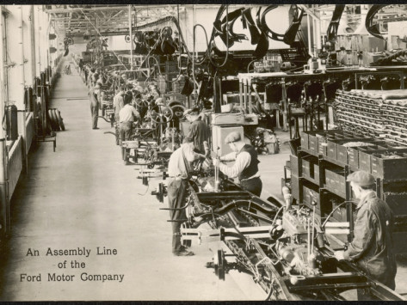
Definido (inspirados en las líneas de producción)
Asume que podemos repetir el mismo proceso una y otra vez, indefinidamente, y obtener los mismos resultados.
La administración y control provienen de la predictibilidad del proceso definido.

Slide 14
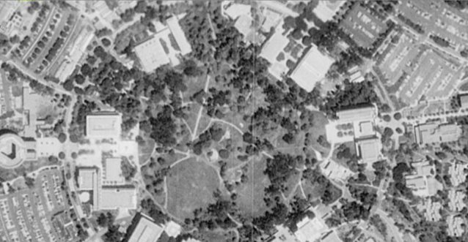
Empírico
Asume procesos complicados con variables cambiantes. Cuando se repite el proceso, se pueden llegar a obtener resultados diferentes.
La administración y control es a través de inspecciones frecuentes y adaptaciones
Son procesos que trabajan bien con procesos creativos y complejos. (a que suena??)

Slide 15
Ciclos de Vida
Un ciclo de vida de software es un representación de un proceso. Grafica una descripción del proceso desde una perspectiva particular
Los modelos especifican
Las fases de proceso.
Ejemplo: requerimientos, especificación, diseño…
El orden en el cual se llevan a cabo

Slide 16
Clasificación de los Modelos de Proceso o Ciclos de Vida
Hay tres tipos básicos de Ciclos de Vida
Secuencial
Iterativo/Incremental
Recursivo (sólo se lo nombra, no vamos a profundizar)

Slide 17
En los extremos….
100% Secuencial
Requerimientos
Arquitectura
Desarrollo
Test
100% Iterativo

Slide 18
Algunos Modelos de Proceso o Ciclos de vida
Build and Fix
Secuencial
Cascada
Cascada con Retroalimentación
Cascada con Subproyectos
Modelo V
Espiral
Modelo Evolucionario
RAD ( Desarrollo Rápido de Aplicaciones)
Incremental

Slide 19
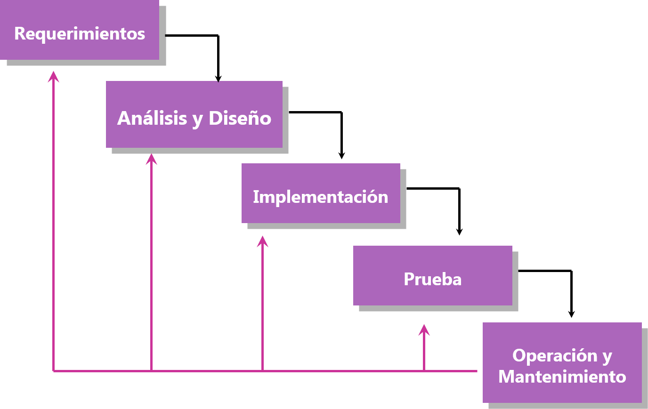
Cascada

Slide 20
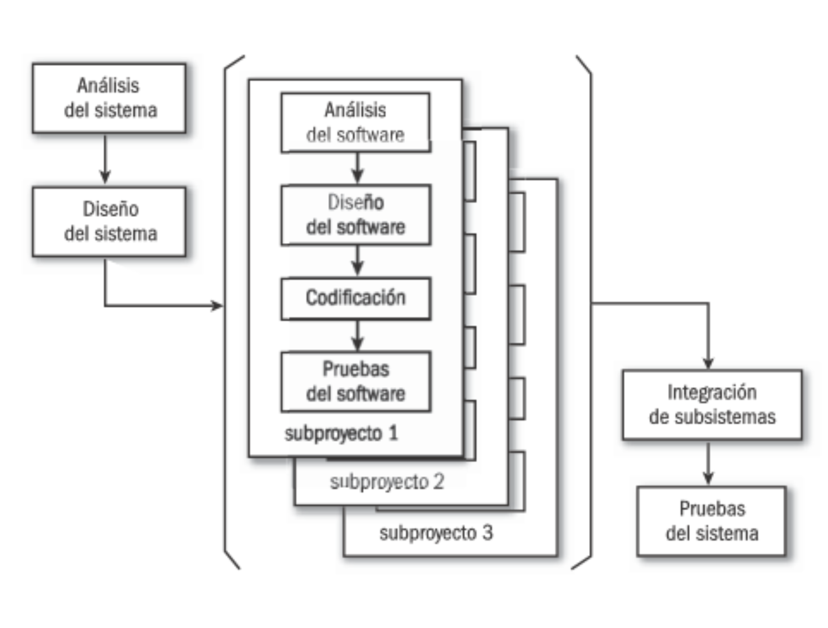
Cascada con Subproyectos

Slide 21
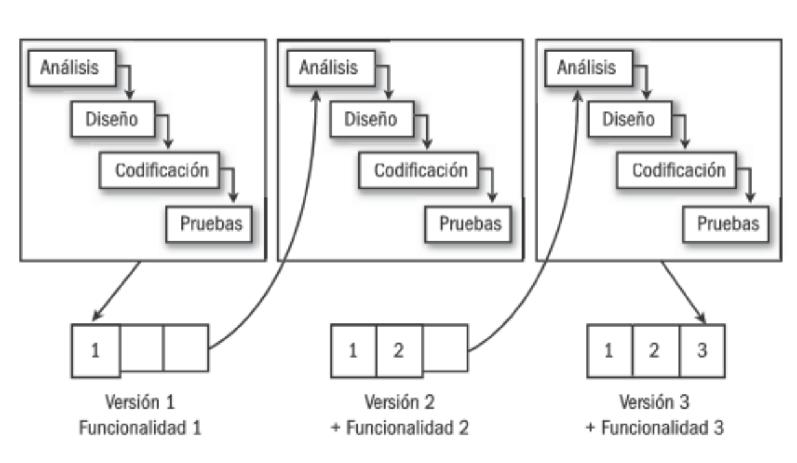
Incremental

Slide 22
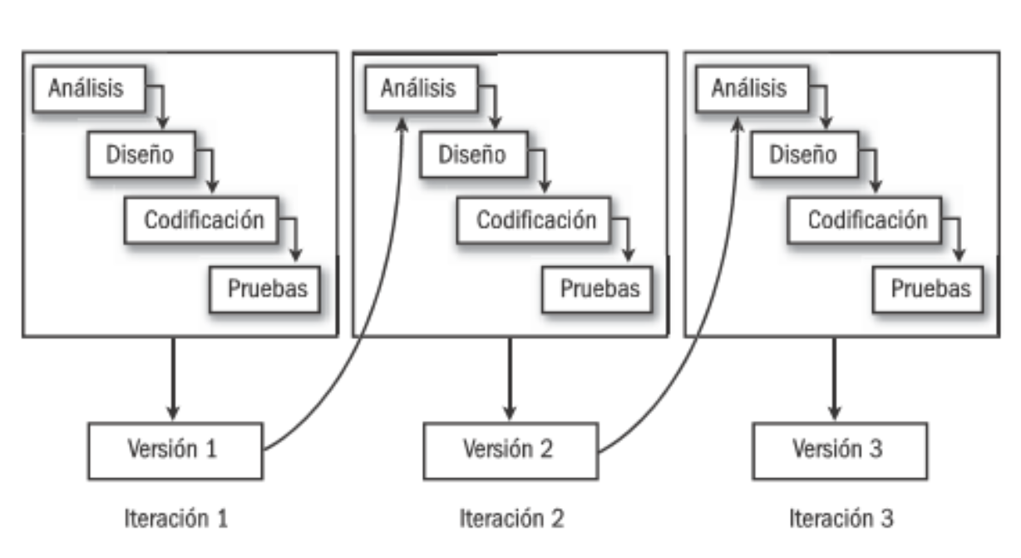
Iterativo

Slide 23
Requerimientos
“La parte más difícil de construir un sistema de software es decidir precisamente qué construir. Ninguna otra parte del trabajo conceptual, es tan difícil como establecer los requerimientos técnicos detallados... Ninguna otra parte del trabajo afecta tanto el sistema resultante si se hace incorrectamente. Ninguna otra parte es tan difícil de rectificar más adelante”
Fred Brooks - “No Silver Bullet - Essence and Accidents of Software Engineering”. IEEE Computer, Abril de 1987.

Slide 24
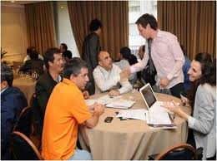

Requerimientos de Usuario
Requerimientos de Software
Requerimientos de Negocio
Dominio del Problema
Dominio de la Solución

Slide 25

Requerimientos Funcionales
Relacionados con la descripción del comportamiento fundamental de los componentes del software.
Las funciones son especificadas en términos de entradas, procesos y salidas.
Una vista dinámica podría considerar aspectos como el control, el tiempo de las funciones (de comienzo a fin) y su comportamiento en situaciones excepcionales.

Slide 26

Requerimientos No Funcionales
Juegan un papel crucial en el diseño y desarrollo del sistema de información.
Pueden definirse como consideraciones o restricciones asociadas a un servicio del sistema.
Suelen llamarse también requerimientos de calidad o no comportamentales en contraste con los comportamentales.
Pueden ser tan críticos con los funcionales.

Slide 27
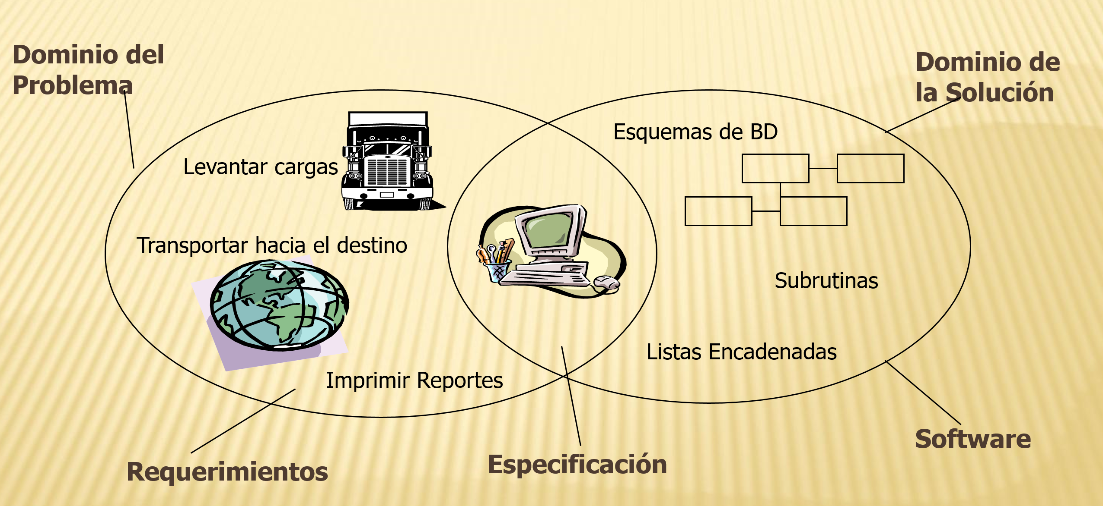
Dominios involucrados en el desarrollo de Software

Slide 28
El problema de los
Requerimientos…

Slide 29
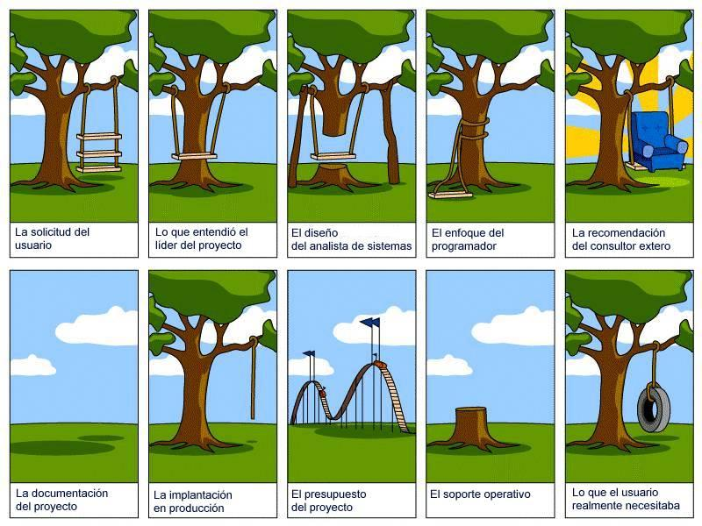

Slide 30
Problemas más comunes…
Dificultad en el seguimiento de los cambios en los requerimientos.
Dificultad en la especificación de los requerimientos.
Errores en la detección de características esperadas para el software
Mala organización.
Los requerimientos no son siempre obvios y provienen de fuentes diferentes.
Los requerimientos no son siempre fáciles de expresar de manera clara mediante palabras.
Existen diferentes tipos de requerimientos a diferentes niveles de detalle.
El número de requerimientos puede volverse inmanejable si no se controla.
Existen varias partes interesadas y responsables, lo que significa que los requerimientos necesitan ser gestionados por grupos de personas de funciones cruzadas.
Los requerimientos cambian

Slide 31

Un enfoque ágil para el tratamiento de los Requerimientos

Slide 32
El cara-a-cara permite que fluya información vocal, subvocal, gestual con realimentación rápida.
2 personas en el pizarrón
2 personas
en el teléfono
Video
(Pregunta-Respuesta)
Efectividad en la Comunicación
2 personas
en el chat
Audiotaped
Papel
(No pregunta-respuesta)
Más frío más cálido
Riqueza del Canal de Comunicación

Slide 33
Historias de Usuario (User Stories)
“….se las llama “historias” porque se supone que Ud. cuenta una historia. Lo que se escribe en la tarjeta no es importante, lo que Ud. habla, si!.
--- Jeff Patton, InfoQ,

Slide 34
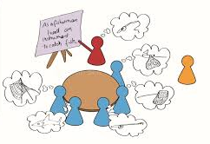
Las tres “C” de una Historia de Usuario
Tarjeta
Conversación
Confirmación
Historia

Slide 35

Sintaxis recomendada para escribir Historias de Usuario
Permite segmentación de la funcionalidad del producto y ayuda a identificar otros roles
Como <nombre del rol>, yo puedo <actividad> de forma tal que <valor de negocio que recibo>
Representa el requerimiento del sistema
Comunica porque es necesaria la actividad

Slide 36
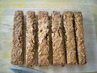
Historias que entregan valor…
Historia 1
Historia 2
GUI
Lógica de Negpcio
Base de Datos
Notes:
An instance of end-to-end functionality that can be integrated with other slices to create a complete feature. Build an application using vertical slices. Build just enough UI coupled with underlying layers such as an object and data model, to satisfy a user scenario. Deliver customer and business value at the end of every sprint to ensure feedback early and often.

Slide 37

Ejemplo: Historia de Usuario (User Story)para un software de un GPS
Como Conductor quiero buscar un destino a partir de sus coordenadas para conocer el camino a recorrer y así llegar destino deseado.

Slide 38
Ejemplo: Historia de Usuario complete para un software de un GPS
Como Conductor quiero buscar un destino a partir de sus coordenadas para conocer el camino a recorrer y así llegar destino deseado.
Probar buscar un destino en un país y ciudad existentes, de dos coordenadas existentes (pasa).
Probar buscar un destino en un país y ciudad existentes, de una coordenada inexistente (falla).
Probar buscar un destino en un país y ciudad existentes, de dos coordenadas existentes sin indicar la orientación (falla).
Probar ingresar coordenadas de latitud y longitud válidas (pasa).
Probar ingresar coordenadas de latitud y longitud inválidas (falla).
Criterios de Aceptación: Las coordenadas se representan con tres números que indican longitud y tres números que indican latitud. Cada número representa los grados, minutos y segundos respectivamente. Además se debe indicar la orientación (norte, sur, este, oeste).

Slide 39
INVEST - Características de una Historia de Usuario
I
Independientes
N
Negociable
V
Valuable
E
T
Estimable
S
Small (Pequeña)
Las Historias de Usuario deben ser independientes de forma tal que no se superpongan en funcionalidades y que puedan planificarse y desarrollarse en cualquier orden.
Testeable (Verificable)
Una buena Historia de Usuario es Negociable. No es un contrato explícito por el cual se debe entregar todo-o-nada.
debe tener valor para el cliente y para el negocio del cliente.
Debe poder asignarse un indicador de peso a esa historia de usuario.
Su tamaño debe ser tal que puede terminarse y entregarse en el tiempo comprometido (iteración).
Poder demostrar que una historia fue implementada.

Slide 40

Planificar Proyectos de Software
Cuando el mapa y el territorio no coinciden… confía en el territorio

Slide 41

¿Qué es un proyecto?
Es un esfuerzo temporal que se lleva a cabo para crear un producto, servicio o resultado único

Slide 42

Proyecto: Características
Temporal
Productos, Servicios o Resultados únicos
Orientado a Objetivos
Elaboración Gradual

Slide 43
¿Qué es el plan de proyecto?
Un plan es a un proyecto lo que una hoja de ruta a un viaje

Slide 44

¿Qué es un plan de proyecto?
El plan de proyecto documenta:
¿Qué es lo que hacemos?
¿Cuándo lo hacemos?
¿Cómo lo hacemos?
¿Quién lo va a hacer?

Slide 45
Definición del Alcance
Alcance del Producto:
Son todas las características que pueden incluirse en un producto o servicio.
Alcance del Proyecto:
Es todo el trabajo y solo el trabajo que debe hacerse para entregar el producto o servicio con todas las características y funciones especificadas.

Slide 46
Relación: Ciclo de Vida del Proyecto y del Producto
Ciclo de Vida del Producto
Actualización
Plan de Negocio
Operaciones
Idea
Producto
Retiro
Ciclo de Vida del Proyecto
Inicial
Intermedia
Final

Slide 47
¿Por qué planificamos?
Reducir Riesgos
Reducir incertidumbre
Soportar la toma de decisiones
Generar confianza
Transmitir información

Slide 48
La planificación en el contexto de los procesos de control definido
Implica
Definir objetivos para el proyecto, que deben ser claros y alcanzables
Definir alcance para el proyecto, que está relacionado con el alcance del producto o servicio
Decidir el proceso y el ciclo de vida que se utilizará.
Definir roles y responsabilidades para cada uno de los miembros del equipo.
Estimar los recursos que serán requeridos.
Estimar tamaño, esfuerzo, tiempo y costo.
Identificar y realizar un análisis de riesgos.
Realizar el cronograma para el proyecto.
Definir el presupuesto.
Determinar el mecanismo de monitoreo y control y las métricas que se utilizarán.
Crear planes para las actividades de soporte, tales como administración de configuración y aseguramiento de calidad.

Slide 49
¿Porqué falla la planificación tradicional?
Fallas
Planificación por actividades no por características
Ley de Parkinson
Actividades no independientes
La tardanza se trasmite en la programación
Multitarea causa demoras adicionales
Las características no se entregan por prioridad
Ignoramos la incertidumbre
Estimaciones se vuelven compromisos

Slide 50
¿Qué hace a la planificación ágil?
Foco en la planificación más que en el plan
Alienta el plan
Plan fácilmente modificable
Se distribuye a lo largo del proyecto

Slide 51
Principios de Planificación Ágil que propones SCRUM
Trabajar como equipo.
Iteraciones cortas.
Entregar algo que el cliente pueda usar, en cada iteración.
Entregamos valor de negocio, no piezas de software.
Inspeccionar y adaptar

Slide 52

Estimaciones
“Prediction is very difficult, especially about the future.”
La predicción es muy difícil, especialmente acerca del futuro.
—Niels Bohr,

Slide 53
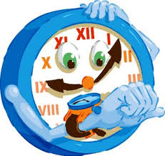
¿Qué es estimar?
El proceso de encontrar una aproximación sobre una medida, lo que se ha de valorar con algún propósito.
El resultado del proceso es utilizable incluso si los datos de entrada estuvieran incompletos, inciertos, o inestables.
Las estimaciones tienen asociado un valor de probabilidad, dado que no se realizan estimaciones en universos de certeza.
Cuando una estimación resulta ser incorrecta, se denomina “sobreestimar” si la estimación superó el resultado real y “subestimar” si la estimación fue un valor inferior respecto del resultado real.

Slide 54
Estimaciones en el software: consideraciones
Por definición una estimación no es precisa.
Estimar no es planear y planear no es estimar.
Las estimaciones son la base de los planes, pero los planes no tienen que ser lo mismo que lo estimado.
A mayor diferencia entre lo estimado y lo planeado mayor riesgo.
Las estimaciones no son compromisos.

Slide 55
¿De dónde vienen los errores de estimación?
Fuentes genéricas
Información imprecisa acerca del software a estimar
Información imprecisa acerca de la capacidad de la empresa que realizará el proyecto.
Demasiado caos en el proyecto.
Imprecisión generada por el proceso de estimación

Slide 56
Estimaciones de Software en Procesos de Control Definidos
Tamaño
Esfuerzo
Calendario
Costo
56

Slide 57
Métodos de Estimación
Experiencia Individual
Experiencia Organizacional

Slide 58
Juicio experto: Puro
Un experto estudia las especificaciones y hace su estimación.
Se basa fundamentalmente en los conocimientos del experto.
Si desaparece el experto, la empresa deja de estimar

Slide 59

Juicio de Experto
Es el enfoque de estimaciones mas utilizado en la practica.
Acerca del 75% de organizaciones de software usan principalmente “juicio de experto"
Experto en qué?

Slide 60

Juicio experto: Wideband Delphi
Un grupo de personas son informadas y tratan de adivinar lo que costará el desarrollo tanto en esfuerzo, como en duración.
Las estimaciones
en grupo suelen
ser mejores que
las individuales.

Slide 61
Mecánica del Wideband Delphi
Juan *
Alicia *
José *
María *
Estimaciones
Juan *
Alicia *
José *
María *
Estimaciones

Slide 62
Analogía
Consiste en comparar las especificaciones de un proyecto, con las de otros proyectos.
Tamaño: ¿mayor o menor?
Complejidad: ¿Más complejo de lo usual?
Usuarios: Si hay más usuarios habrán más complicaciones.
Otros factores:
Sistema Operativo, entornos (la primera vez más).
Hardware, ¿Es la primera vez que se va a utilizar?
Personal del proyecto, ¿nuevos en la organización?

Slide 63
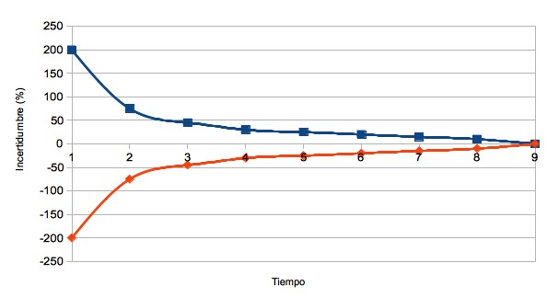
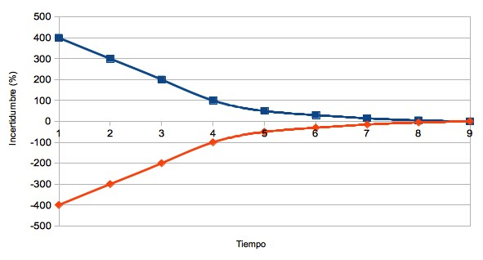
Incertidumbre en las Estimaciones
Cono de Incertidumbre en contextos estables
Cono de Incertidumbre en el desarrollo de software

Slide 64
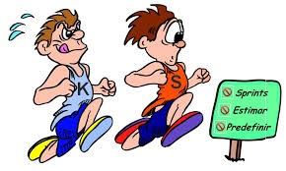
Estimaciones en ambientes ágiles

Slide 65
Estimar como equipo
Estimaciones no son compromisos
Foco en Certeza no en Precisión
Use tamaños relativos versus absolutos
¿Cómo se estima en los proyectos ágiles?

Slide 66
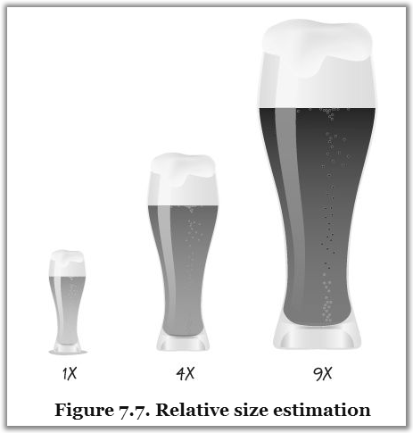
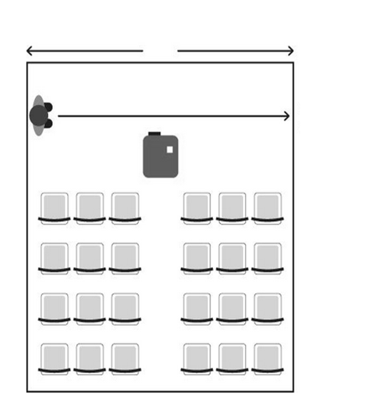
Estimación Relativa
Las personas no saben estimar en términos absolutos
Somos buenos comparando cosas
Comparar es generalmente más rápido.
Se obtiene una mejor dinámica grupal
Se emplea mejor el tiempo de análisis de las stories
¿Dónde está el proyector en relación a las dos paredes?
¿Cuán lejos en metros?

Slide 67
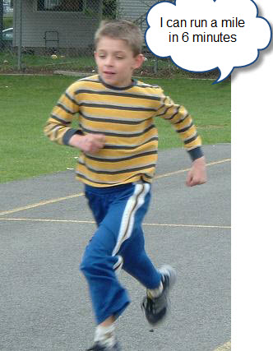
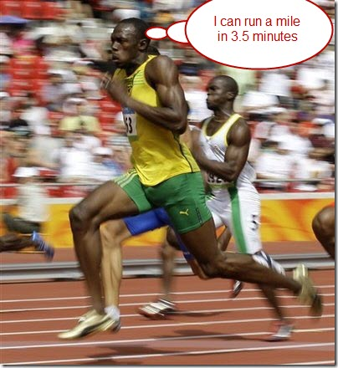
Tamaño Vs. Esfuerzo
Las estimaciones basadas en tiempo son más propensas a errores debido a varias razones.
Habilidades
Conocimiento
Asunciones
Experiencia
Familiaridad con los dominios de aplicación/negocio
Tamaño NO ES esfuerzo

Slide 68
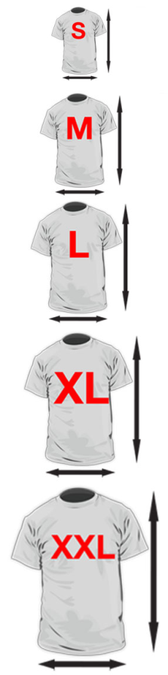
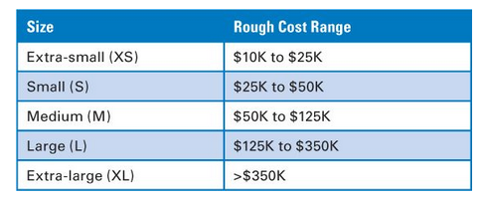
¿Y qué hacemos con el tamaño!???
Tamaño por números: 1 a 10
Talles de remeras: S, M, L, XL, XXL
Serie 2^{n} : 1, 2,4, 8, 16, 32, 64, etc.
Fibonacci: 0, 1, 1, 2, 3, 5, 8, 13, 21, 34, 55, 89, etc.
Notes:
There is no ‘one-size-fits-all’ framework that is off-the-shelf

Slide 69
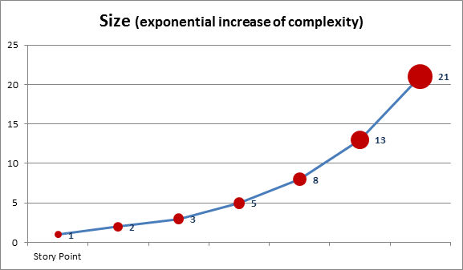

Estimación con Story Points (Puntos de Historia)
Es una unidad de medida específica (del equipo) de: complejidad, riesgo y esfuerzo, es lo que “el kilo” a la unidad de nuestro sistema de medición de peso
Story point da idea del “peso” de cada historia y decide cuán grande (compleja) es.
La complejidad de una historia tiende a
Incrementarse exponencialmente.

Slide 70
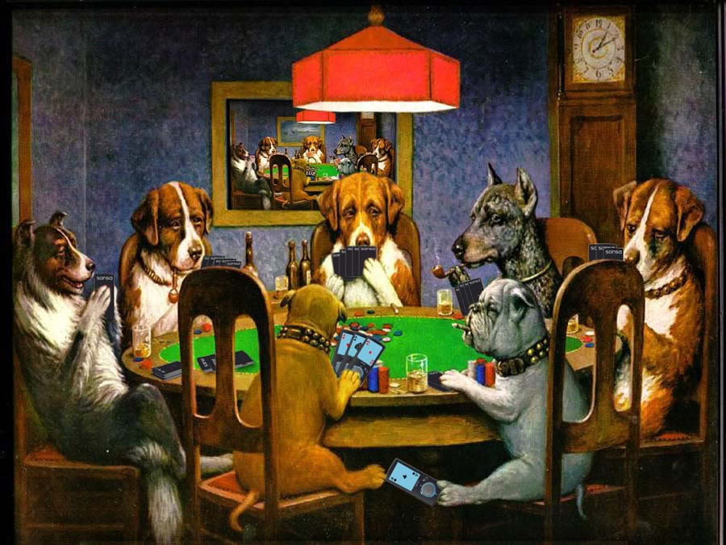
Poker Planning
Una herramienta de estimación

Slide 71
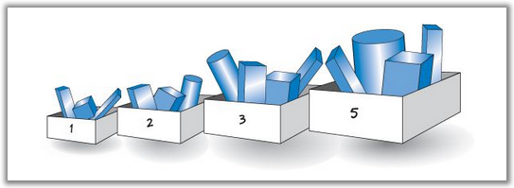
Conceptos del Poker Planning
Basado en consenso
Opinión Experta
Influencia de estimaciones históricas
Discusión Intensa
Dimensionamiento relativo

Slide 72
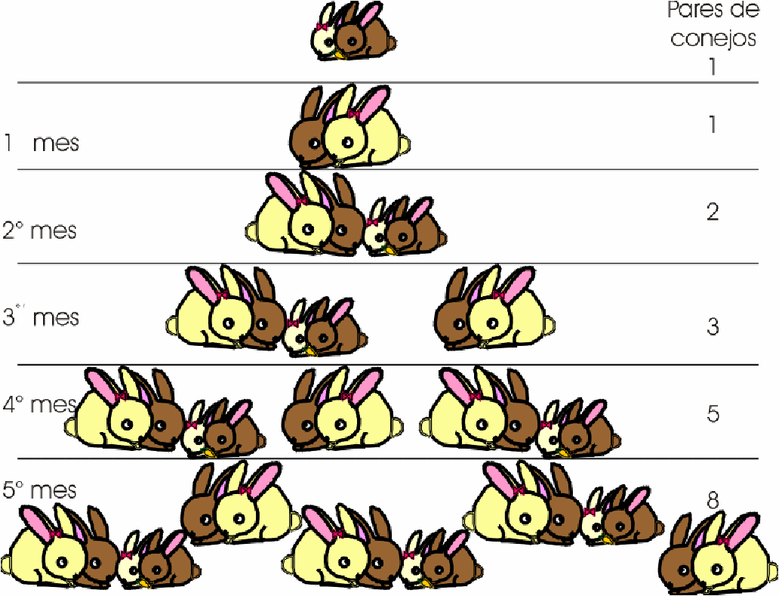
Serie de Fibonacci (¿se acuerdan?)
La secuencia empieza en 1 y cada numero subsecuente es la suma de los dos precedentes. (1, 1, 2, 3, 5, 8, 13, 21, 34, 55, 89, 144….)

Slide 73
Estimación como esfuerzo colaborativo basado en la experiencia
Juan *
Alicia *
José *
María *
Estimaciones
Juan *
Alicia *
José *
María *
Estimaciones

Slide 74
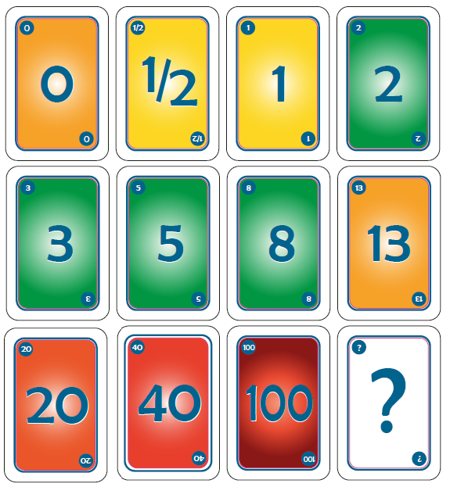
¿Cómo “decodificar” las estimaciones?
0: Quizás Ud. no tenga idea de su producto o funcionalidad en este punto.
1/2, 1: funcionalidad pequeña (usualmente cosmética).
2-3: funcionalidad pequeña a mediana. Es lo que queremos. ☺
5: Funcionalidad media. Es lo que queremos ☺
8: Funcionalidad grande, de todas formas lo podemos hacer, pero hay que preguntarse sino se puede partir o dividir en algo más pequeño. No es lo mejor, pero todavía ☺
13: Alguien puede explicar por que no lo podemos dividir?
20: Cuál es la razón de negocio que justifica semejante story y más fuerte aún, por qué no se puede dividir?.
40: no hay forma de hacer esto en un sprint.
100: confirmación de que está algo muy mal. Mejor ni arrancar.

Slide 75
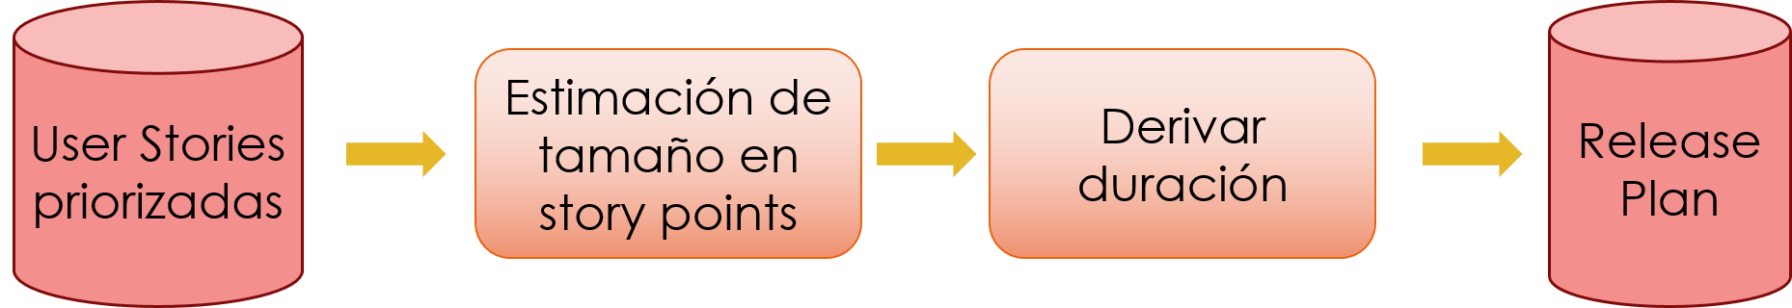
Derivar duración en un proyecto ágil

Slide 76
Consideraciones finales sobre las estimaciones Ágiles
No tiene sentido presentar estimaciones certeras al comienzo de un proyecto ya que su probabilidad de ocurrencia es extremadamente baja por el alto nivel de incertidumbre.
Intentar bajar dicha incertidumbre mediante el análisis puede llevarnos al “Análisis Parálisis”. Para evitar esto debemos estimar a alto nivel con un elevado grado de probabilidad, actuar rápidamente, aprender de nuestras acciones y refinar las estimaciones frecuentemente. Este enfoque se conoce también como “Elaboración Progresiva”.
La mejor estimación es la que provee el Equipo que realizará el trabajo. Esta estimación será mucho más realista que la estimación provista por un experto ajeno al Equipo.

Slide 77
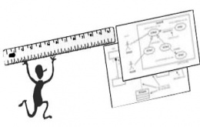
Revisiones Técnicas en el Software

Slide 78

Objetivos
Descubrir errores en la función, lógica o implementación de cualquier representación del software.
Verificar que el software bajo revisión alcanza sus requerimientos.
Garantizar el uso de estándares predefinidos.
Conseguir un desarrollo uniforme del software.
Obtener proyectos que hagan más sencillo los trabajos técnicos (análisis que permitan buenos diseños, diseños que permitan implementaciones sencillas, mejores estrategias de pruebas)

Slide 79

Ventajas de las Revisiones Técnicas
Reducción sustancial del costo del software, evitando re-trabajo.
Gran valor educativo para los participantes.
Sirve para comunicar la información técnica.
Fomenta la seguridad y la continuidad.

Slide 80

Directrices para la Revisión Técnica
Revisar el producto y no al productor.
Hacer foco en los problemas no en la forma de resolverlos.
Indicar los errores con tino, tono constructivo.
Fijar agenda y mantenerla.
Enunciar problemas no resueltos.
Limitar el debate y las impugnaciones.
Limitar el número de participantes.
Desarrollar una lista de comprobaciones para cada producto que pueda ser revisado.
Disponer de recursos y planificación de tiempos.
Entrenar los participantes.
Reparar las revisiones anteriores.
El problema debería ser resuelto por el autor.

Slide 81
Ejemplo de artefactos y revisores sugeridos
Tipo de documento | Revisores sugeridos
Arquitectura o Diseño de alto nivel | Arquitecto, analista de requerimientos, diseñador, lider de proyecto, testers.
Diseño detallado | Diseñador, arquitecto, programadores, testers
Planes de proyecto | Líder de proyecto, stakeholders, representante de ventas o marketing, líder técnico, representante del área de calidad,
Especificacion de requerimientos | Analista de requerimientos, líder de proyecto, arquitecto, diseñador, testers, representante de ventas y/o marketing
Codigo fuente | Programador, diseñador, testers, analista de requerimientos
Plan de testing | Tester, programador, arquitecto, diseñador, representante del área de calidad, analista de requerimientos

Slide 82
¿Por qué existen las fallas?
Ruido de comunicación
Limitaciones de memoria
Los límites de la memoria a corto plazo: 7 +|- 2
“Las fallas más persistentes están relaciondas con la complejidad inherente al producto que se desarrolla”*
* Robert Glass, “Persistent Software Errors: 10 Years Later” 1st International Software Testing Analysis & Review Conference
3 Personas 3 caminos
5 personas
10 caminos
10 personas 45 caminos

Slide 83
Fallas en el Software
Falla
Error
Defecto
Originado en el producto de trabajo que se está inspeccionando
Originado en el producto de trabajo predecesor
Mayor
Falla mayor, condición que puede causar una falla operacional o producir un resultado inesperado durante la ejecución de la operación especificada.
Mayor
Menor
Condición que no es deseable en el producto pero que no puede ocasionar una falla operacional
Cosmético
Error de tipeo, ortografía, errores menores que no se cuentan como fallas

Slide 84

Revisiones Técnicas – Inspección de Software
Inspección
Es una actividad de aseguramiento de calidad del software
Objetivos:
Descubrir errores.
Verificar que el software alcanza sus requisitos.
Garantizar que el software ha sido representado de acuerdo a ciertos estándares.
Conseguir un software desarrollado de manera uniforme.
Hacer que los proyectos sean más manejables.
Se lleva a cabo mediante una reunión y el éxito depende de su planificación.

Slide 85
Inspecciones de Software
SON
La forma más barata y efectiva de encontrar fallas
Una forma de proveer métricas al proyecto
Una buena forma de proveer conocimiento cruzado
Una buena forma de promover el trabajo en grupo
Un método probado para mejorar la calidad del producto
NO SON
Utilizadas para encontrar soluciones a las fallas
Usadas para obtener la aprobación de un producto de trabajo
Usadas para evaluar el desempeño de las personas

Slide 86
El Proceso de Inspección

Slide 87
Inspección de Software: Roles
Rol | Responsabilidad
Autor | Creador o encargado de mantener el producto que va a ser inspeccionado. Inicia el proceso asignando un moderador y designa junto al moderador el resto de los roles Entrega el producto a ser inspeccionado al moderador. Reporta el tiempo de retrabajo y el nro. total de defectos al moderador.
Moderador | Planifica y lidera la revisión. Trabaja junto al autor para seleccionar el resto de los roles. Entrega el producto a inspeccionar a los inspectores con tiempo (48hs) antes de la reunión. Coordina la reunión asegurándose que no hay conductas inapropiadas Hacer seguimiento de los defectos reportados.
Lector | Lee el producto a ser inspeccionado.
Anotador | Registra los hallazgos de la revisión
Inspector | Examina el producto antes de la reunión para encontrar defectos. Registra sus tiempos de preparación.
El Proceso de Inspección – Roles participantes

Slide 88
Inspección de Software
Planificación
Elegir equipo, preparar material y calendario
Visión General
Presentar proceso y producto
Análisis individual para encontrar potenciales defectos
Preparación
Preparación
Preparación
Reunión de Insp.
Análisis del equipo para recolectar potenciales defectos previos, filtrar falsos positivos
Corrección
Corregir defectos
Seguimiento
Verificar correcciones, recolectar datos
El Proceso de Inspección (Convencional)
Notes:
La inspección consiste en seis pasos [Fagan 1986] :
Planificación: Cuando el desarrollador completa su un ""producto de trabajo"", se forma un grupo de inspección y se designa un moderador. El moderador asegura que el "producto de trabajo" satisfaga el criterio de inspección. Se le asignan diferentes roles a las personas que integran el grupo de inspección, así como la planificación de tiempos y recursos necesarios .
Overview: Si los inspectores no están familiarizados con el desarrollo del proyecto, un vista general es necesaria en éste momento. Este es un paso opcional, pero no menos importante ya que en esta etapa se dará al grupo de inspección un "background" y el contexto a cubrir por las inspecciones.
Preparación: Los inspectores se preparan individualmente para la evaluación en la reunión, estudiando los productos de trabajo y el material relacionado. Aquí es aconsejable la utilización de listas de chequeos para ayudar a encontrar defectos comunes. El tiempo que pueda llevar esta etapa va a depender de cuan familiarizado esté el inspector con el trabajo que debe analizar.
Examen: En esta etapa, los inspectores se reúnen para analizar su trabajo individual en forma conjunta. El moderador deberá asegurarse que todos los inspectores están suficientemente preparados. La persona designada como lector presenta el "producto de trabajo", interpretando o parafraseando el texto, mientras que cada participante observa en busca de defectos. Es recomendable que este examen no dure mas de 2 horas ya que la atención en busca de defectos va disminuyendo con el tiempo. Al terminar con la reunión, el grupo determina si el producto es aceptado o debe ser retrabajado para una posterior inspección.
Corrección: El autor corrige todos los defectos encontrados por los inspectores.
Seguimiento: El moderador chequea las correcciones del autor. Si el moderador está satisfecho, la inspección está formalmente completa, y el "producto de trabajo" es puesto bajo el control de configuración.

Slide 89

Puntos Clave
Revisar al producto… no al productor
Fijar una agenda y cumplirla
Limitar el debate y las impugnaciones
Enunciar las áreas de problemas, pero no tratar resolver cualquier problema que se manifieste
Tomar notas escritas
Limitar el nro. de participantes e insistir en la preparación por anticipado
Desarrollar una lista de revisión
Disponer recursos y una agenda
Entrenamiento
Repasar revisiones anteriores

Slide 90
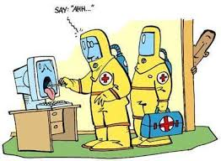
Pruebas de Software

Slide 91
Definición de Prueba de software
Proceso DESTRUCTIVO de tratar de encontrar defectos (cuya presencia se asume!) en el código.
Se debe ir con una actitud negativa para demostrar que algo es incorrecto

Slide 92
Testing exitoso…
Es aquel que encuentra defectos, no lo opuesto.
Por lo tanto, el desarrollo exitoso, puede llevar a Testing no exitoso (no encuentra defectos).

Slide 93
Principios del Testing
Un programador debería evitar probar su propio código.
Una unidad de programación no debería probar sus propios desarrollos.
Examinar el software para probar que no hace lo que se supone que debería hacer.
Examinar el software para detectar que hace lo que no se supone que debería hacer.
No planificar el esfuerzo de testing sobre la suposición de que no se van a encontrar defectos.
El testing es una tarea extremadamente creativa e intelectualmente desafiante.
Testing temprano, lo más temprano posible.
La paradoja del pesticida
El testing es dependiente del contexto:
Falacia sobre la ausencia de errores: que no encontremos errores no significa que no estén ahí.

Slide 94
Tipos de Pruebas
Testing Funcional
Las pruebas se basan en funciones y características (descripta en los documentos o entendidas por los analistas de prueba) y su interoperabilidad con sistemas específicos
Basado en Requerimientos
Basado en los procesos de negocio

Slide 95
Tipos de Pruebas
Testing No Funcional
Es la prueba de “cómo” funciona el sistema
NO HAY QUE OLVIDARLAS!!!! Los requerimientos no funcionales son tan importantes como los funcionales
Performance Testing
Pruebas de Carga
Pruebas de Stress
Pruebas de usabilidad,
Pruebas de mantenimiento
Pruebas de fiabilidad
Pruebas de portabilidad

Slide 96
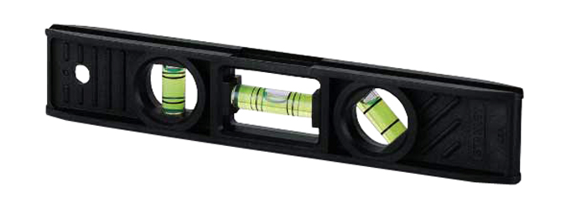
Niveles de Prueba
Unidad
Integración
Sistema
Aceptación

Slide 97
Niveles de Prueba: Prueba de Unidad
Se prueba cada componente tras su realización/construcción.
Solo se prueban componentes individuales.
Cada componente es probado de forma independiente
Se produce con acceso al código bajo pruebas y con el apoyo del entorno de desarrollo, tales como un framework de pruebas unitarias o herramientas de depuración.
Los errores se suelen reparar tan pronto como se encuentran, sin constancia oficial de los incidentes.

Slide 98
Niveles de Prueba: Prueba de Integración
Test orientado a verificar que las partes de un sistema que funcionan bien aisladamente, también lo hacen en conjunto
Cualquier estrategia de prueba de versión o de integración debe ser incremental, para lo que existen dos esquemas principales:
•Integración de arriba hacia abajo (top-down)
•Integración de abajo hacia arriba (bottom-up).
Lo ideal es una combinación de ambos esquemas.
Tener en cuenta que los módulos críticos deben ser probados lo más tempranamente posible.
Los puntos clave del test de integración son simples:
Conectar de a poco las partes más complejas
Minimizar la necesidad de programas auxiliares
Notes:
Es la etapa de la prueba orientada a asegurar que las unidades del software operan correctamente cuando se combinan en la aplicación .

Slide 99
Niveles de Prueba: Prueba de Sistema
Es la prueba realizada cuando una aplicación esta funcionando como un todo (Prueba de la construcción Final).
Trata de determinar si el sistema en su globalidad opera satisfactoriamente (recuperación de fallas, seguridad y protección, stress, performance, etc.)
El entorno de prueba debe corresponder al entorno de producción tanto como sea posible para reducir al mínimo el riesgo de incidentes debidos al ambiente específicamente y que no se encontraron en las pruebas.
Deben investigar tanto requerimientos funcionales y no funcionales del sistema.

Slide 100
Niveles de Prueba: Prueba de Aceptación
Es la prueba realizada por el usuario para determinar si la aplicación se ajusta a sus necesidades.
La meta en las pruebas de aceptación es el de establecer confianza en el sistema, las partes del sistema o las características específicas y no funcionales del sistema.
Encontrar defectos no es el foco principal en las pruebas de aceptación.
Comprende tanto la prueba realizada por el usuario en ambiente de laboratorio (pruebas alfa), como la prueba en ambientes de trabajo reales (pruebas beta).

Slide 101
El Proceso de Prueba de Software
Planificación y Control
Análisis y Diseño
Ejecución
Evaluación y Reportes

Slide 102

Planificación y Control
El Proceso de Prueba de Software
La Planificación de las pruebas es la actividad de verificar que se entienden las metas y los objetivos del cliente, las partes interesadas (stakeholders), el proyecto, y los riesgos de las pruebas que se pretende abordar.
Construcción del Test Plan:
Riesgos y Objetivos de la prueba
Estrategia de prueba
Recursos
Criterio de Aceptación
Controlar:
Revisar los resultados de la prueba
Cobertura y criterio de aceptación

Slide 103

Análisis y Diseño
El Proceso de Prueba de Software
Revisión de la base de pruebas
Verificación de las especificaciones para el software bajo pruebas
Evaluar la verificabilidad de los requerimientos y el sistema
Identificar los datos necesarios
Diseño y priorización de los casos de las pruebas
Diseño del entorno de prueba
Notes:
Revisión de la base de pruebas (tales como los requerimientos del producto, la arquitectura, las especificaciones de diseño e interfaces).
Diseño del entorno de prueba e identificación de cualquier infraestructura necesaria y las herramientas.

Slide 104
El Proceso de Prueba de Software
Ejecución
Desarrollar y dar prioridad a nuestros casos de prueba
Crear los datos de prueba
Automatizar lo que sea necesario
Creación de conjuntos de pruebas de los casos de prueba para la ejecución de la prueba eficientemente.
Implementar y verificar el ambiente.
Ejecutar los casos de prueba
Registrar el resultado de la ejecución de pruebas y registrar la identidad y las versiones del software en las herramientas de pruebas.
Comparar los resultados reales con los resultados esperados.
Notes:
Un conjunto de pruebas es una colección lógica de casos de prueba que, naturalmente, trabajan juntos. Los conjuntos de pruebas a menudo comparten datos y un alto nivel común de un conjunto de objetivos. También vamos a establecer un calendario de ejecución de las pruebas. Nos aseguramos de que el entorno de pruebas se ha configurado correctamente, posiblemente, incluso la realización de pruebas específicas sobre el mismo.
Debemos saber exactamente lo que en las pruebas se utilizó contra la versión del software, tenemos que informar defectos con versiones específicas, y el registro de las pruebas para un registro de auditoría. Comparar los resultados reales (lo que pasó cuando nos encontramos con las pruebas) con los resultados esperados (lo que habíamos anticipado que ocurriría).

Slide 105

El Proceso de Prueba de Software
Evaluación y Reporte
Evaluar los criterios de Aceptación
Reporte de los resultados de las pruebas para los stakeholders.
Recolección de la información de las actividades de prueba completadas para consolidar.
Verificación de los entregables y que los defectos hayan sido corregidos.
Evaluación de cómo resultaron las actividades de testing y se analizan las lecciones aprendidas.

Slide 106
¿Cuánto testing es suficiente?
Promedio, 3 menus
4 opciones
Promedio, 10 campos por pantalla
Sistema con 20 pantallas
Numero de dos dígitos, 101 valores posibles
Total de testing exhaustivo:
20 x 3 x 4 x 10 x 100 = 240.000
Suponiendo 1 seg por prueba:
4000 minutos -> 67 horas -> 8,5 días
10 seg -> 17 semanas
1 min -> 1,4 años
10 min -> 13,7 años

Slide 107

¿Cuándo dejar de probar?
Problema: imposible en la práctica de estimar la intensidad del testing para alcanzar determinada densidad de defectos
Estrategias (confiando en la convergencia):
Pasa exitosamente el conjunto de pruebas diseñado
“Good Enough”: cierta cantidad de fallas no críticas es aceptable (umbral de fallas no críticas por unidad de testing) . MicroSoft
Defectos detectados es similar a la cantidad de defectos estimados

Slide 108
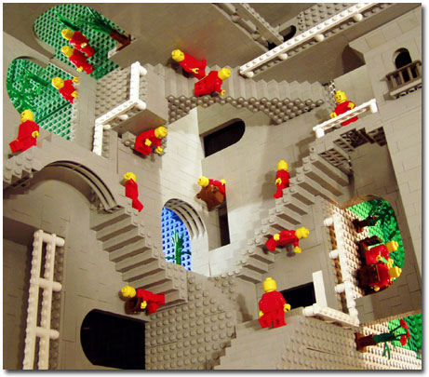
Administración de Configuración de Software (ACS)

Slide 109
El Software
Información:
estructurada con propiedades lógicas y funcionales.
creada y mantenida en varias formas y representaciones.
confeccionada para ser procesada por computadora en su estado más desarrollado

Slide 110
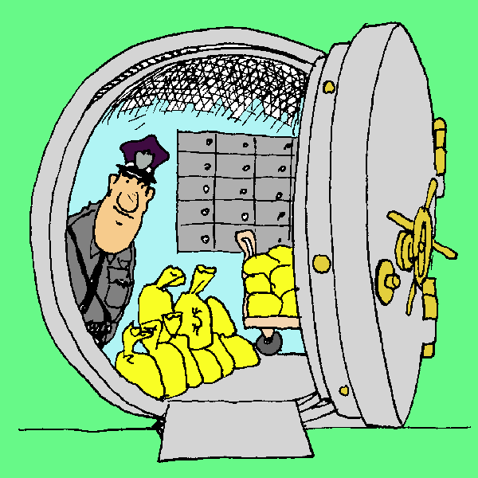
La Administración de Configuración del Software
Su propósito es establecer y mantener la integridad de los productos del proyecto de software a lo largo del ciclo de vida del mismo.
Involucra para la configuración:
Identificarla en un momento dado
controlar sistemáticamente sus cambios
mantener su integridad y origen
Una disciplina que aplica dirección y monitoreo administrativo y técnico a: identificar y documentar las características funcionales y técnicas de los ítems de configuración, controlar los cambios de esas características, registrar y reportar los cambios y su estado de implementación y verificar correspondencia con los requerimientos (ANSI/IEEE 828, 1990)

Slide 111
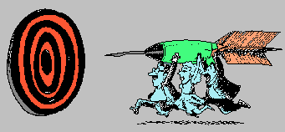

Integridad del Producto
Integridad
satisface las necesidades del usuario
puede ser fácil y completamente rastreado durante su ciclo de vida
satisface criterios de performance
cumple con sus expectativas de costo
El software: un blanco móvil

Slide 112
El software
Requerimientos
Enero
Diseño
Fuente 1
Fuente 2
Fuente 3
Fuente 4
Fuente 5
Fuente 6
Objeto 2
Objeto 3
Objeto 5

Slide 113
La evolución del software
Requerimientos
Enero
Diseño
Requerimientos
Febrero
Fuente 1
Fuente 2
Fuente 3
Fuente 4
Fuente 5
Fuente 6
Diseño
Objeto 2
Objeto 3
Objeto 5
Fuente 1
Fuente 2
Fuente 3
Fuente 4
Fuente 5
Fuente 6
Objeto 2
Objeto 3
Objeto 5

Slide 114
Problemas
Requerimientos
Febrero
Requerimientos
Diseño
¿Febrero?
Fuente 1
Fuente 2
Fuente 3
Fuente 4
Fuente 5
Fuente 6
Diseño
Objeto 2
Objeto 3
Objeto 5
Fuente 1
Fuente 2
Fuente 3
Fuente 4
Fuente 5
Fuente 6
Objeto 2
Objeto 3
Objeto 5

Slide 115

Problemas en el manejo de componentes
Pérdida de un componente
Pérdida de cambios (el componente que tengo no es el último)
Doble mantenimiento
Superposición de cambios
Cambios no validados

Slide 116
La configuración
El arreglo de un sistema o red definido por la naturaleza, número, y características principales de sus unidades funcionales
Una configuración es el conjunto de todos los componentes fuentes que son compilados en un ejecutable consistente
Son todos los componentes, documentos e información de su estructura que definen una versión determinada del producto a entregar

Slide 117


¿Qué es un Repositorio?
Un repositorio de información conteniendo los ítems de configuración (CIs)
Mantiene la historia de cada CI con sus atributos y relaciones.
Usado para hacer evaluaciones de impacto de los cambios propuestos.
Pueden ser una o varias bases de datos.

Slide 118
Modelo de Check in - Check Out

Slide 119


Repositorios
Repositorio Centralizado
Repositorio Distribuido

Slide 120

Ítem de Configuración
Se llama ítem de configuración (IC) a todos y cada uno de los artefactos que forman parte del producto o del proyecto, que pueden sufrir cambios o necesitan ser compartidos entre los miembros del equipo y sobre los cuales necesitamos conocer su estado y evolución.

Slide 121
Algunos ejemplos de CI
Plan de CM
Propuestas de Cambio
Visión
10 Riesgos principales
Plan de desarrollo
Prototipo de Interface
Guía de Estilo de IHM
Manual de Usuario
Requerimientos
Plan de Calidad
Arquitectura del Software
Plan de Integración
Planes de fases
Estándares de codificación
Casos de prueba
Código fuente
Gráficos, iconos, ...
Instructivo de ensamble
Programa de instalación
Documento de despliegue
Lista de Control de entrega
Formulario de aceptación
Registro del proyecto

Slide 122

Versión
Una versión se define, desde el punto de vista de la evolución, como la forma particular de un artefacto en un instante o contexto dado.
El control de versiones se refiere a la evolución de un único ítem de configuración (IC), o de cada IC por separado.
La evolución puede representarse gráficamente en forma de grafo.
Evolución lineal de un ítem de configuración

Slide 123

Variante
Una variante es una versión de un ítem de configuración (o de la configuración) que evoluciona por separado.
Las variantes representan configuraciones alternativas.
Un producto de software puede adoptar distintas formas (configuraciones) dependiendo del lugar donde se instale.
Por ejemplo, dependiendo de la plataforma (máquina + S.O.) que la soporta, o de las funciones opcionales que haya de realizar o no.
Variante de un ítem de configuración

Slide 124

Evolución de una configuración

Slide 125

Líneas Base
Una configuración que ha sido revisada formalmente y sobre la que se ha llegado a un acuerdo
Sirve como base para desarrollos posteriores y puede cambiarse sólo a través de un procedimiento formal de control de cambios
Permiten ir atrás en el tiempo y reproducir el entorno de desarrollo en un momento dado del proyecto

Slide 126

Representación de Líneas Base
Pueden ser:
De especificación (Requerimientos, Diseño)
De productos que han pasado por un control de calidad definido previamente

Slide 127

El Comité de Control de Cambios
Está formado por representantes de todas las áreas involucradas en el desarrollo:
Análisis, Diseño
Implementación
Testing
Otros interesados

Slide 128
Actividades Fundamentales de la Administración de Configuración de Software
Control de Cambios
SCM:
Elementos Principales
Informes de Estado
Identificación de Ítems
Auditorías de Configuración

Slide 129

Planeando la Gestión de Configuración de Software
Hacerla tempranamente
Definir los documentos que se administrarán
Todos los productos del proceso deben administrarse

Slide 130






Productos
MicroFocus - PVCS Dimensions
Platinum - CCC/Harvest
Rational – ClearCase
Microsoft – Team Fundation
Accurev – Accurev
Borland – StarTeam
Herramientas de software libre para control de configuración:
TortoiseSVN
Subversion
Git

Slide 131

Mejores Prácticas en la Gestión de Configuración de Software
Hacer de la Gestión de Configuración el trabajo de todos
Crear un ambiente y un proceso de ingeniería que permita la Gestión de Configuración
Definir y documentar el proceso de ACS/Ingeniería , luego seleccionar la/las herramientas que le den soporte al proceso.
El personal de ACS debe contar con Individuos con expertez técnica para dar soporte al desarrollo y mantenimiento del producto
Los procedimientos y el Plan de ACS debe realizarse en las etapas iniciales del proyectos

Slide 132

Filosofía Ágil

Slide 133

¿Qué es Ágil?
NO es una metodología o proceso
Ágil es una ideología con un conjunto definido de principios que guían el desarrollo del producto
Iterative development
TDD

Slide 134

Manifiesto Ágil: Valores
Individuos e interacciones por sobre procesos y herramientas
Software funcionando por sobre documentación detallada
Colaboración por sobre negociación con el cliente
Responder a cambios por sobre seguir un plan
©2001, Kent Beck, Mike Beedle, Arievan Bennekum, Alistair Cockburn, Ward Cunningham, Martin Fowler, James Grenning, Jim Highsmith, Andrew Hunt, Ron Jeffries, Jon Kern, Brian Marick, Robert C. Martin, Steve Mellor, Ken Schwaber, Jeff Sutherland, Dave Thomas, 850+ signers

Slide 135
Los 12 principios del Manifiesto Ágil
Principios
Satisfacer al Cliente con entregas frecuentes y tempranas
Cambios de Requerimientos son bienvenidos
Releases frecuentes (de 2 a 4 semanas)
Técnicos y no técnicos juntos
Individuos motivados
Medio comunicación: cara a cara
Métrica de progreso: software funcionando
Ritmo de desarrollo sostenible
Atención continua a la excelencia técnica
Simplicidad: Maximización del trabajo no hecho
Arquitecturas, diseños y requerimientos emergentes
A intervalos regulares el equipo evalúa su desempeño

Slide 136
La actitud Ágil se focaliza en:
Talento y Habilidad
Proximidad
Comunicación
Just in time
Entregas frecuentes
Reflexión
Menos papeles, más comunicación verbal
Herramientas
Calidad en el trabajo
Estrategias diferentes para proyectos diferentes

Slide 137

SCRUM

Slide 138

El framework SCRUM

Slide 139

Valores de SCRUM

Slide 140





Cimientos de Scrum
Colaboración
Auto-organización
Empirismo
Priorización
Time Boxing

Slide 141

Roles de Scrum
Product Owner
Scrum Master
Equipo Desarrollo

Slide 142

Product Owner
Responsabilidades
Gestionar la economía
Participa en la planificación
Cuida el Product Backlog
Define el criterio de aceptación y verifica si no se cumple
Colabora con el equipo
Colabora con los Stakeholders

Slide 143

Scrum Master
Responsabilidades
Coach
Autoridad sobre el Proceso
Escudo de interferencia
Remueve impedimentos
Agente de Cambio
Líder de Servicio

Slide 144

Equipo Scrum
Características
Auto-organizado
Funcionalmente Transversal
Muy buena comunicación
Tamaño correcto
Focalizado y comprometido
Larga vida
Trabajo en clima de paz sostenible
Tamaño Adecuado
Actitud de Mosquetero
Habilidades en forma de “T”

Slide 145

Story time, reconfigura el Product Backlog
Ítem
Tamaño
Estimado
Insertar Ítem
Re priorizar Ítem
Tamaño original del Ítem
Refinar Ítem
Borrar Ítem

Slide 146


Artefactos: Product Backlog
Ítem
Debo tener
Flujo
Sería lindo tener
No lo tendrá
Planificación del Sprint
Listo

Slide 147

Ceremonias: Sprint Planning (Planificación del Sprint)
Planificación del Sprint
Product Backlog
Sprint Backlog
Característica A
Tareas = cómo hacerlo
Qué hacer?
Característica B
Característica C
Story Time
La planificación del Sprint es la primera actividad de cada Sprint

Slide 148

Timebox…
Fecha de Inicio
Fecha de Fin
Longitud Fija
Timebox de hasta un mes calendario

Slide 149

Cada Sprint tiene su Sprint Backlog
Sprint 1
Sprint Backlog
IPBs
Tareas
Codificar la IU
Hs=5
Automatizar Pruebas
Hs=8
Crear Esquema BD
Hs=6
Agregar registro error
Hs=12
Crear iconos
Hs=8
Buffer para prueba
Hs=2
Instalar Librería
de Gráficos Hs=8
Automatizar Pruebas
Hs=6

Slide 150

Artefacto: Sprint Backlog
Suma de las horas-esfuerzo estimadas
Cada característica…
… se divide en un conjunto de tareas.
8
Codificar la IU
Hs=5
Automatizar Pruebas
Hs=8
Crear Esquema BD
Hs=6
19
+
5
Agregar registro error
Hs=12
Crear iconos
Hs=8
Buffer para prueba
Hs=2
22
+
3
Instalar Librería
de Gráficos Hs=8
Automatizar Pruebas
Hs=6
14
16 Story Points
55
Horas-Esfuerzo

Slide 151

Ejecución del Sprint
Duración corta:
Desde 1 semana
hasta 1 mes calendario
Longitud Constante
Timeboxed
Sprint 1
Sprint 2
Sprint 3
Sprint 4
Sin cambios que alteren el objetivo
Definición acordada del criterio de “Hecho”

Slide 152


Definición de Hecho (DONE)
 | Diseño revisado
 | Código Completo
 | Código refactorizado
 | Código con formato estándar
 | Código Comentado
 | Código en el repositorio
 | Código Inspeccionado
 | Documentación de Usuario actualizada
 | Probado
 | Prueba de unidad hecha
 | Prueba de integración hecha
 | Prueba de Regresión hecha
 | Plataforma probada
 | Lenguaje probado
 | Cero defectos conocidos
 | Prueba de Aceptación realizada
 | En los servidores de producción

Slide 153

Artefacto: Versión del Producto
Sprint Execution
Incremento
del producto potencialmente entregable
Sprint Review

Slide 154
Roles
Scrum Master
Scrum Team
Ceremonias o Reuniones
Sprint Planning
Story Time (opcional)
Artefactos
Product Backlog
Sprint Backlog
Product Owner
Daily Scrum
Sprint Review
Sprint Retrospective
Versión del Producto
Resumiendo SCRUM…

Slide 155

Extreme Programming

Slide 156

Programación Extrema (Extreme Programming)

Slide 157
XP: Prácticas (Extreme Programming)
Planificar el juego
Releases pequeños y frecuentes
Metáforas de sistema
Diseño simple
Prueba
Refactoring frecuente
Programación de a pares
Propiedad del código es del equipo
Integración continua
Ritmo sostenible
El equipo completo junto
Estándares de codificación

Slide 158
Fortalezas de Extreme Programming
Técnicas de desarrollo prácticas y de alto impacto, fácilmente utilizadas por los desarrolladores (integración continua, desarrollo conducido por pruebas).
Énfasis en la participación y conducción del cliente.
Requerimientos y desarrollo evolutivo e incremental y comportamiento adaptativo.
Programadores estiman las tareas que han elegido.
Énfasis en la comunicación de todos los involucrados.
Clarifica lo que es un sistema aceptable, requiriendo al cliente que defina las pruebas de aceptación.
Medición diaria, y los desarrolladores deciden que medir y toman las mediciones.
Cada iteración identifica tareas y las estima, permitiendo que los desarrolladores mejoren en esas habilidades.
Revisiones e inspecciones detalladas, todo el trabajo significativo se realiza de a pares. Las inspecciones están relacionadas con la reducción del nivel de defectos.

Slide 159

Test Driven Development (Desarrollo Conducido por Pruebas)
(Todo código es culpable hasta que se pruebe su inocencia)

Slide 160
Test Driven Development
0. Leer el requerimiento
1. Agregar una prueba
2. Ejecutar la Prueba
3. Implementar
4. Ejecutar la prueba
5. Re factorizar

Slide 161
Razones para utilizar TDD
La calidad del software aumenta.
Se obtiene código altamente reutilizable.
El trabajo en equipo se hace más fácil, une a las personas.
Nos permite confiar en nuestros compañeros, aunque tengan menos experiencia.
Multiplica la comunicación entre los miembros del equipo.
Las personas encargadas del aseguramiento de calidad adquieren un rol más inteligente e interesante.
Escribir el ejemplo (test) antes que el código obliga a escribir el mínimo de funcionalidad necesaria, evitando sobre-diseñar.
Los tests son la mejor documentación técnica que podemos consultar a la hora de entender qué misión cumple cada pieza de software.
Incrementa la productividad.

